Slide 1
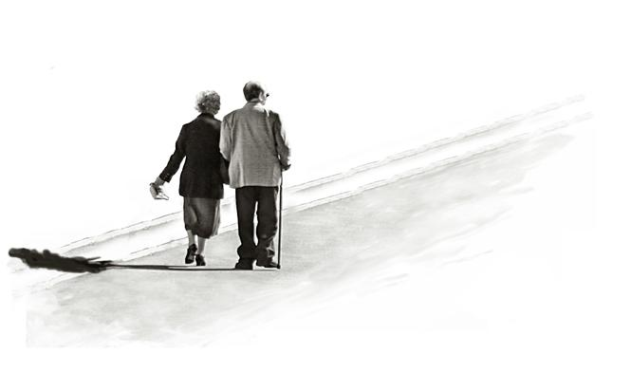
morrer
é
preciso
fernando
pessoa

Slide 2


Num artigo muito interessante, Paulo Angelim, que é arquiteto, pós-graduado em Marketing, dizia mais ou menos o seguinte:

Slide 3
Nós estamos acostumados a ligar a palavra
MORTE apenas a ausência de vida...
E isso é um erro!

Slide 4
Existem outros tipos de morte...
E precisamos morrer todo dia.

Slide 5

A morte nada mais é do que uma passagem,
uma transformação.
Não existe planta sem a morte da semente,
não existe embrião sem a morte do óvulo
e do esperma,
não existe borboleta sem a morte da lagarta...
Isso é óbvio!

Slide 6
A morte nada mais é que o ponto de partida para o início de algo novo.
A fronteira entre o passado e o futuro.

Slide 7
Se você quer ser um bom universitário,
mate dentro de você o secundarista aéreo,
que acha que ainda tem muito tempo pela frente.

Slide 8
Quer ser um bom profissional?
Então mate dentro de você o universitário descomprometido,
que acha que a vida se resume a estudar só o suficiente para fazer as provas.

Slide 9
Quer ter um bom relacionamento?
Então mate dentro de você o jovem inseguro, ciumento, crítico, exigente, imaturo, egoísta
ou o solteiro solto que pensa que pode fazer planos sozinho, sem ter que dividir espaços, projeto e tempo com mais ninguém.

Slide 10
Quer ter boas amizades?
Então mate dentro de si a pessoa insatisfeita e descompromissada, que só pensa em si mesmo.
Mate a vontade de tentar manipular as pessoas de acordo com a sua conveniência.
Respeite seus amigos, colegas de trabalho e vizinhos.

Slide 11
Enfim, todo processo de evolução exige que matemos o nosso "eu" passado, inferior.

Slide 12
E qual o risco de não agirmos assim?
O risco está em tentarmos ser duas pessoas ao mesmo tempo,
perdendo o nosso foco,
comprometendo essa produtividade e, por fim, prejudicando nosso sucesso.

Slide 13
Muitas pessoas não evoluem porque ficam se agarrando ao que eram,
não se projetam para o que serão ou desejam ser.

Slide 14
Elas querem a nova etapa,
mas sem abrir mão da forma como pensavam ou agiam.

Slide 15
Acabam se transformando em projetos acabados, híbridos, adultos infantilizados...

Slide 16
Podemos até agir, às vezes, como meninos,
de tal forma que não matemos as virtudes de criança, que também são necessários aos
adultos, como:
brincadeira, sorriso fácil, vitalidade, criatividade, tolerância, etc.

Slide 17
Mas, se quisermos ser adultos,
devemos necessariamente matar atitudes infantis,
para passarmos a agir como adultos.

Slide 18
Quer ser alguém (líder, profissional, pai ou mãe, cidadão ou cidadã, amigo ou amiga) melhor e evoluído?

Slide 19
Então, o que você precisa matar em si,
ainda hoje,
é o "egoísmo“, é o "egocentrismo",
para que nasça o ser que você tanto deseja ser.

Slide 20
Pense nisso e morra!
Mas, não esqueça de nascer melhor ainda!!!

Slide 21
O valor das coisas não está no tempo em que elas duram,
mas na intensidade com que acontecem.

Slide 22
Por isso existem momentos inesquecíveis,
coisas inexplicáveis e
pessoas incomparáveis.

